Slide 2
Angular Trainning
Anatomia - Fundamentos

Slide 3
Event Binding

Slide 4

O que é Data Binding?
É a comunicação entre o HTML(template/view) e a classe(componente).
Essa comunicação também pode ser realizada entre components.
No angular existem alguns recursos disponível para realizer essa comunicação. São eles:
String Interpolation
Property Binding
Event Binding
Two-Way-Binding

Slide 5
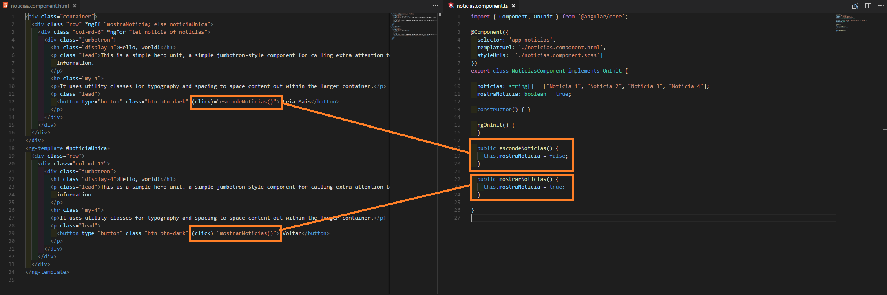
O que é event binding?
É quando atribuimos no HTML um determinado evento junto com uma expressão(função) que corresponde a um método do componente.
(event) = “expressao”
Exemplo: (click)=“mostraNoticiaUnica()”
Ou seja, o Event Biding serve para capturar eventos do Template e utilizar no componente.

Slide 6
Utilizando o event binding
Para exemplificar o uso do event binding vamos criar um botão que exibe um alerta.
Primeiro vamos criar um componente chamado alerta.
No template do componente vamos adicionar o large button do bootstrap.
Neste botão vamos adicionar um evento de click
Para o alerta ser exibido sempre que o botão sofrer o evento de click, vamos criar um método no componente chamado mostrarAlerta, que irá disparar um alert com uma frase.
Após o evento ser criado demos voltar ao evento do botão e passar para ele o nome do método que será executado no momento que o evento click for acionado.
Vamos para o live code!

Slide 7
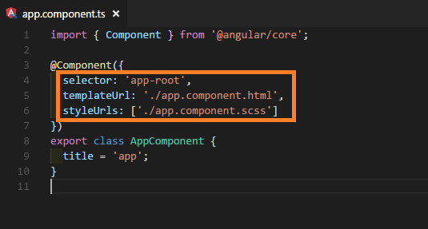

Introdução a criação de componentes
De acordo com as boas praticas do Angular, os componentes deverão ser separado por pastas dentro do diretório src/app/
O nome do arquivo deverá ser composto por nome.component.ts
O nome da classe do componente deverá ser compost por NomeComponent
Uma classe será transformada em componente após decorarmos a mesma com o decorator @Component()
Dentro do @Component() passamos algumas instruções, chamadas de metadados
Apêndice: Lembre-se de verificar o Style Guide e o Best Pratices para entender melhor as convenções de nomemclatura.

Slide 8
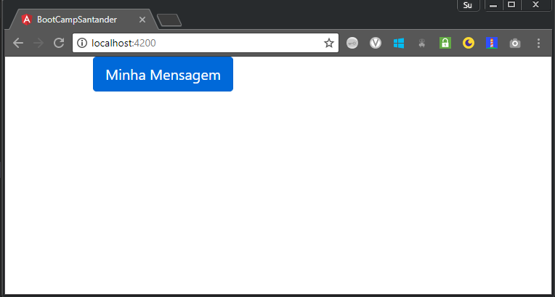
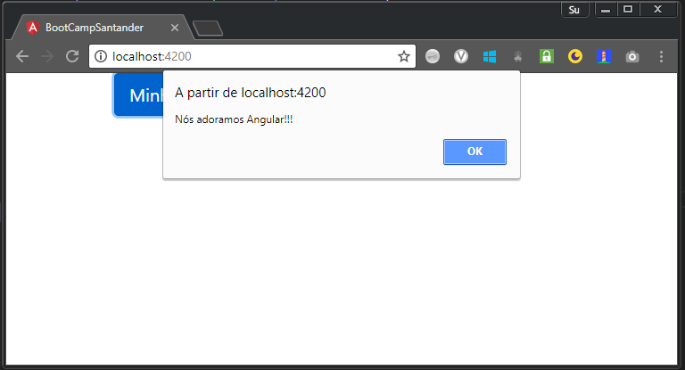
Nosso Exemplo Final

